Slide 1




ỦY BAN NHÂN DÂN QUẬN LONG BIÊN
TRƯỜNG TIỂU HỌC ĐÔ THỊ VIỆT HƯNG
BÀI GIẢNG ĐIỆN TỬ
KHỐI 3
MÔN: TỰ NHIÊN VÀ XÃ HỘI

Slide 2
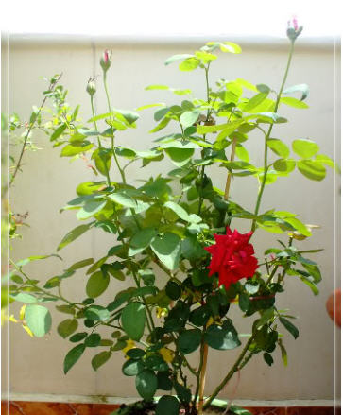
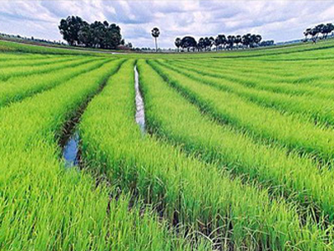
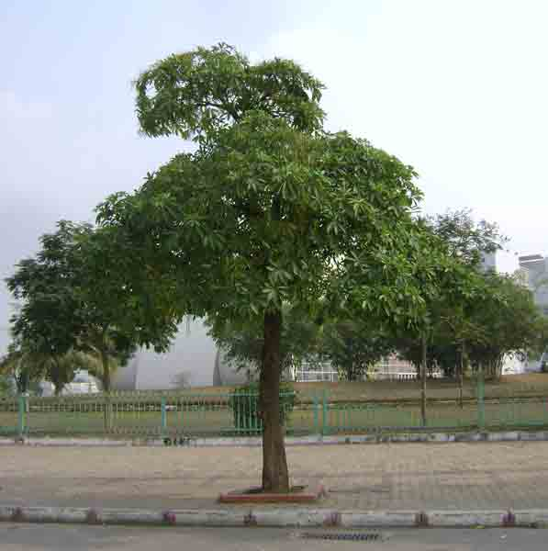
KHỞI ĐỘNG
Nêu những điểm giống nhau và khác nhau
của cây cối xung quanh chúng ta?
Giống nhau chúng đều có các bộ phận của cây. Chúng có hình dạng và độ lớn khác nhau.

Slide 3
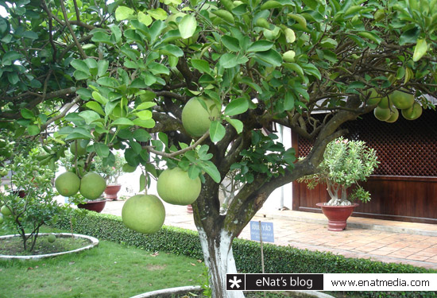
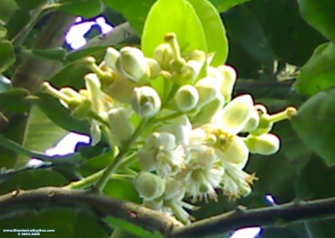
KHỞI ĐỘNG
Nêu tên các bộ phận của cây?
Mỗi cây thường có rễ, thân, lá, hoa và quả.

Slide 4

Thứ tư ngày 9 tháng 2 năm 2022
Tư nhiên xã hội
Bài 41, 42: Thân cây

Slide 5
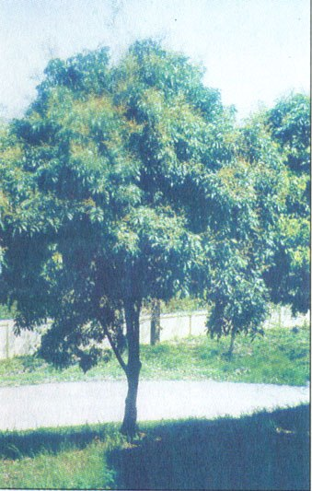
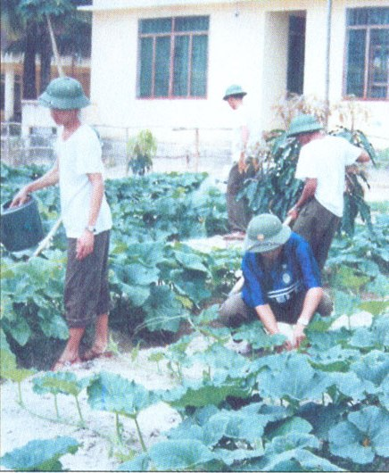
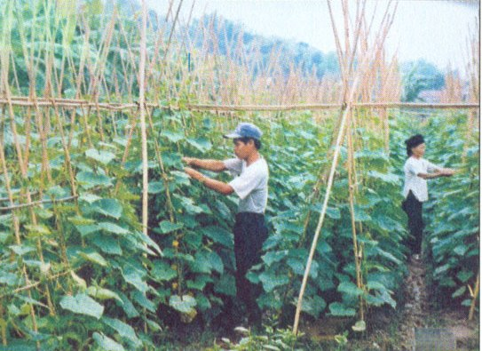
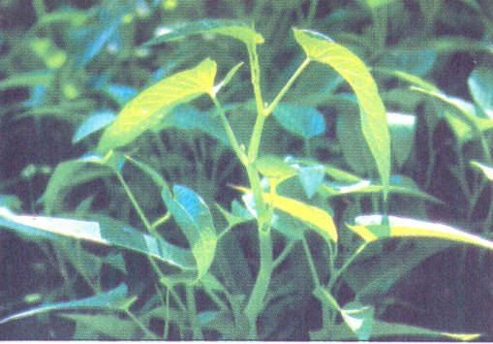
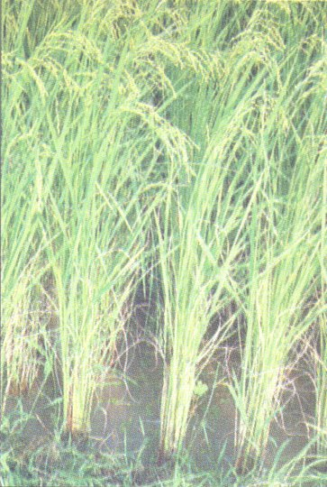
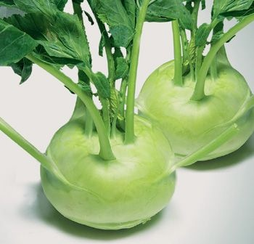

Hoạt động 1 : Tìm hiểu về cách mọc của thân cây
Chỉ và nói tên các cây có thân mọc đứng, thân leo, thân bò trong các hình sách giáo khoa trang 78 và 79.
Kể tên một số cây mà em biết.
1
2
3
4
5
6
7

Slide 6
Chỉ và nói tên các cây có thân mọc đứng, thân leo, thân bò.
Phiếu học tập
Hình | Tên cây | Cách mọc
 |  | Đứng | Leo | Bò
1
2
3
4
5
6
7

Slide 7
1
2
3
4
5
6
7

Slide 8
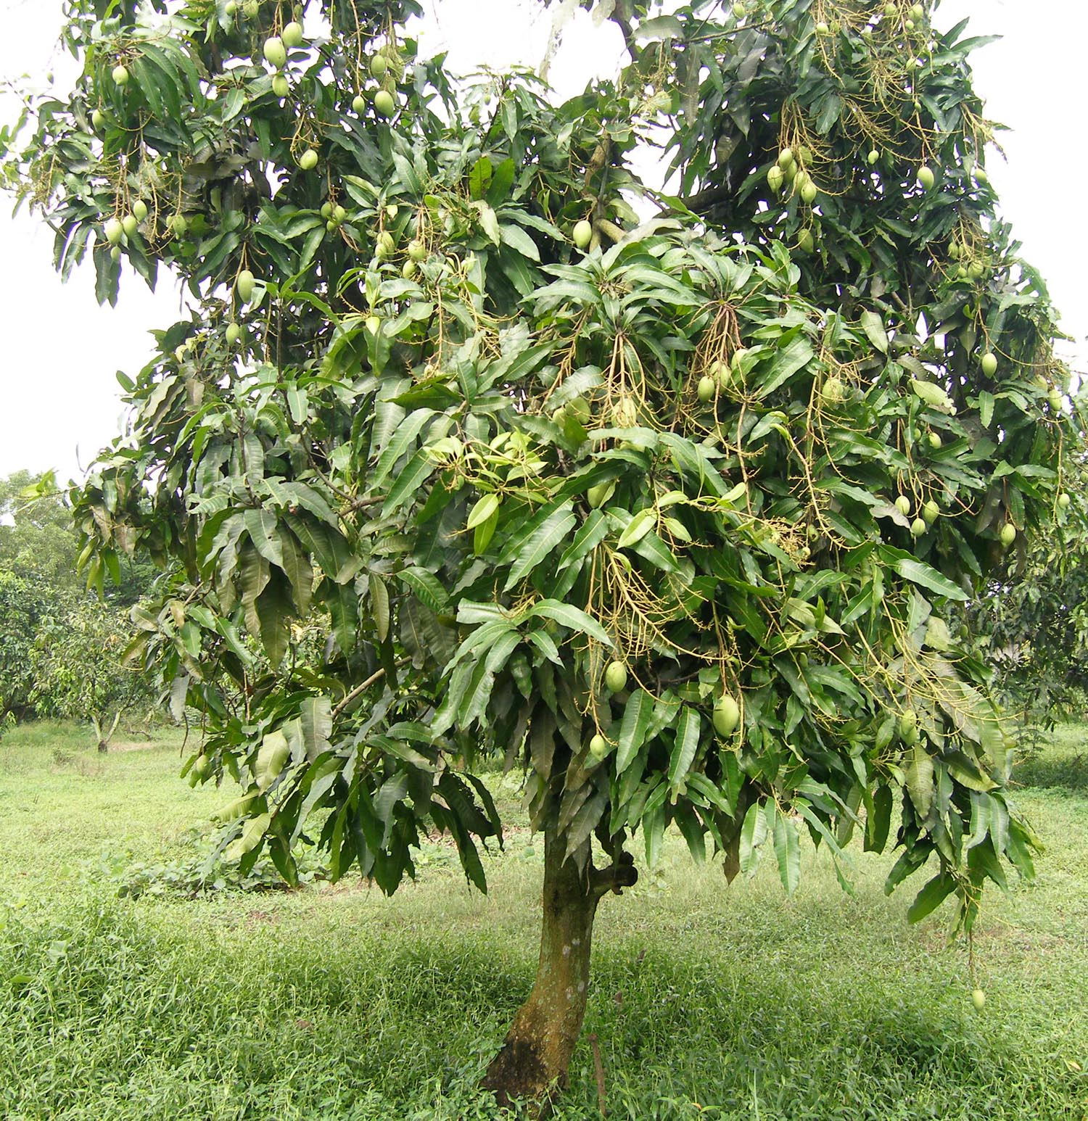
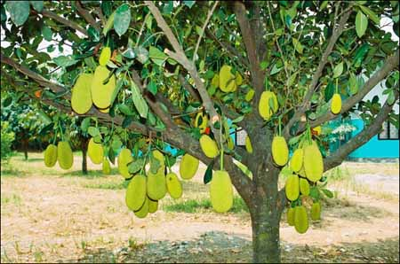
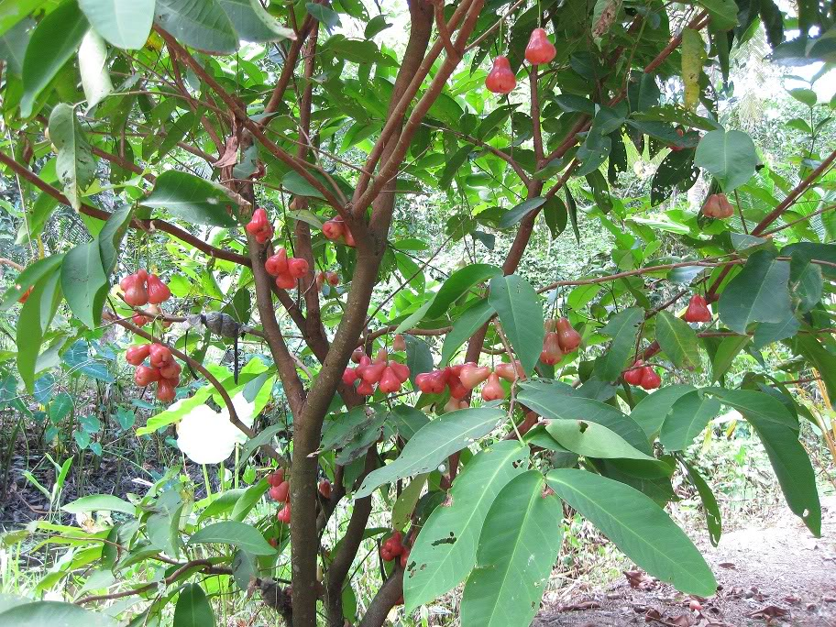
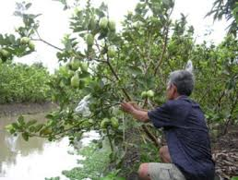
Cây xoài
Cây nhãn
1
Cây ổi
Cây mít
Cây mận

Slide 9
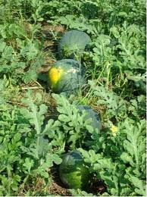
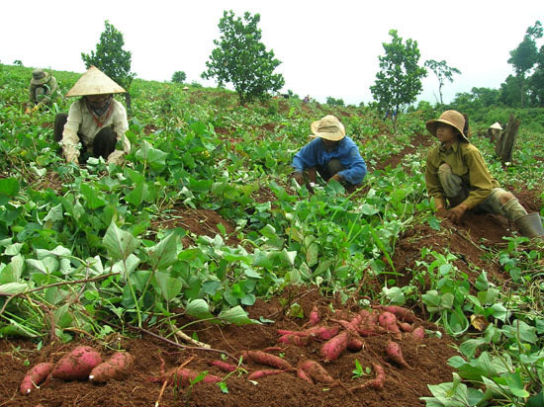
Cây dưa hấu
2
Cây khoai lang
Cây bí ngô

Slide 10
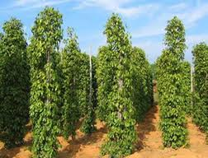
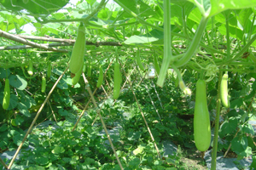
Cây bầu
Cây dưa chuột
3
Cây hồ tiêu

Slide 11
Hoạt động 1 : Tìm hiểu về cách mọc của thân cây
Chỉ và nói tên các cây có thân mọc đứng, thân leo, thân bò trong các hình sách giáo khoa trang 78, 79.
Các cây thường có thân mọc đứng; một số cây có thân leo, thân bò.

Slide 12
Hoạt động 1 : Tìm hiểu về cấu tạo của thân cây
Chỉ và nói tên các cây có thân gỗ (cứng), cây có thân thảo ( thân mềm ) trong các hình sách giáo khoa trang 78, 79 và cây có sẵn.
1
2
3
4
5
6
7

Slide 13
Chỉ và nói tên các cây có thân gỗ (cứng), cây có thân thảo ( thân mềm ) trong các hình sách giáo khoa trang 78, 79 và cây có sẵn.
Phân loại các cây thành hai nhóm :
Nhóm thân gỗ (cứng) :
Nhóm thân thảo (mềm) :

Slide 14
1
2
3
4
5
6
7

Slide 15
Kết luận
Có loại cây thân gỗ (nhãn, xoài,…),
có loại cây thân thảo (lúa, rau muống,…)

Slide 16
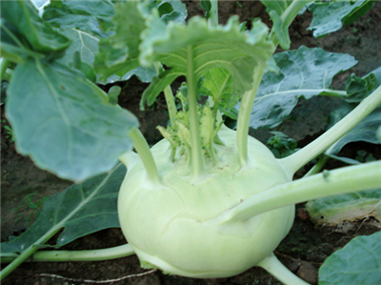
Cây su hào
Cây su hào có thân phình to thành củ.

Slide 17
KẾT LUẬN
- Các cây thường có thân mọc đứng ; một số cây có thân leo, thân bò.
Có loại cây thân gỗ ( nhãn, xoài,…), có loại cây thân thảo (lúa, rau muống,…).
Cây su hào có thân phình to thành củ.

Slide 18
Cấu tạo Cách mọc | Thân gỗ | Thân thảo
Đứng | Xoài, mai, bàng, khế, dừa, chanh | Lúa, hoa huệ, cà chua, rau cải, chuối
Leo |  | Bí xanh, mướp
Bò |  | Rau má, dưa hấu

Slide 19
Kết luận
- Các cây thường có thân mọc đứng ; một số cây có thân leo, thân bò.
Có loại cây thân gỗ ( nhãn, xoài,…), có loại cây thân thảo (lúa, rau muống,…).
Cây su hào có thân phình to thành củ.

Slide 20
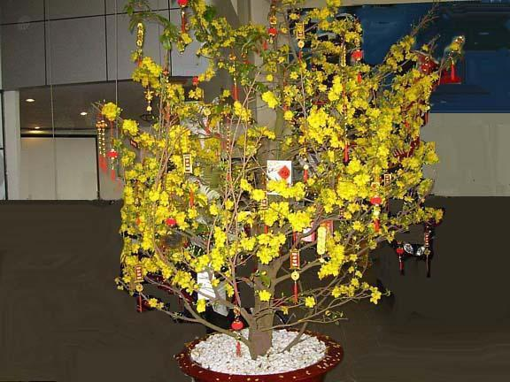
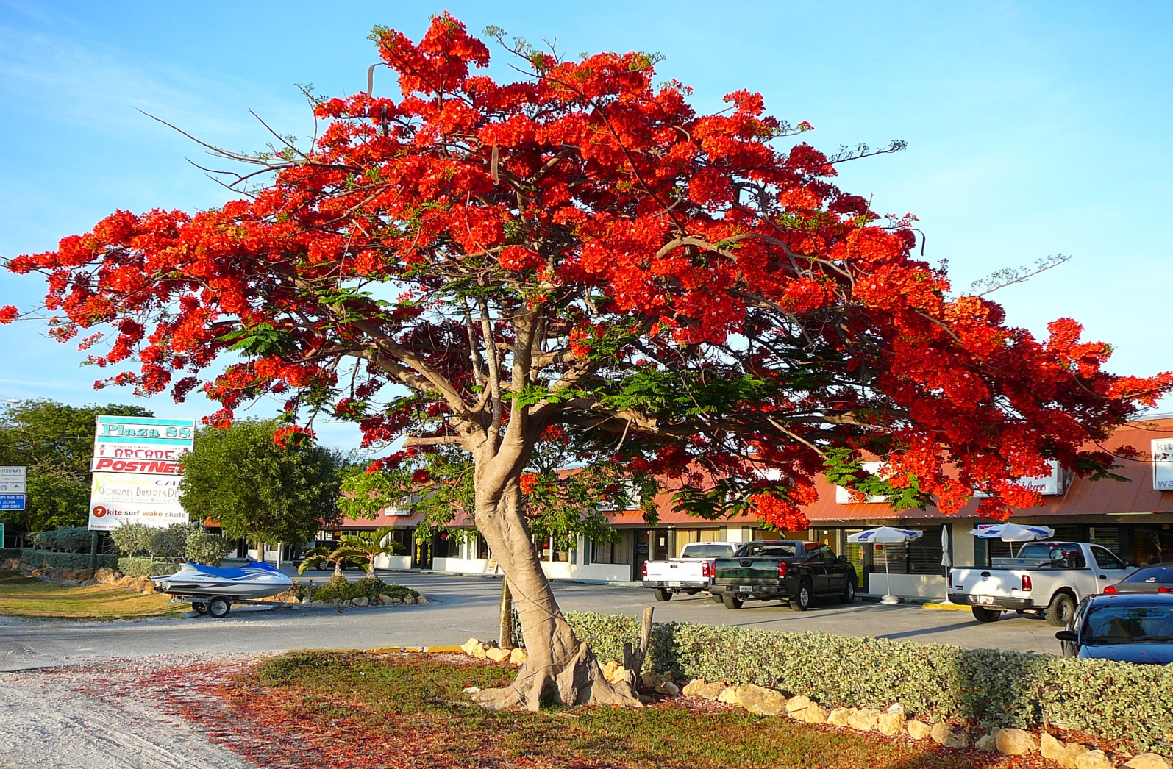
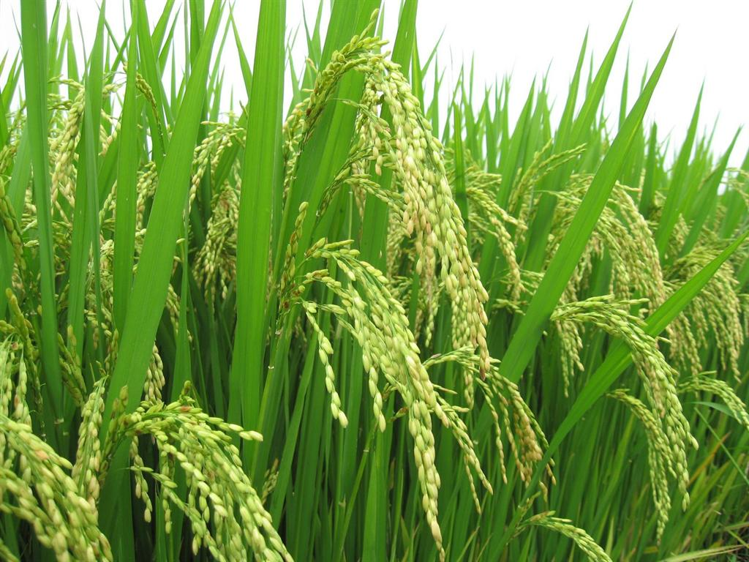
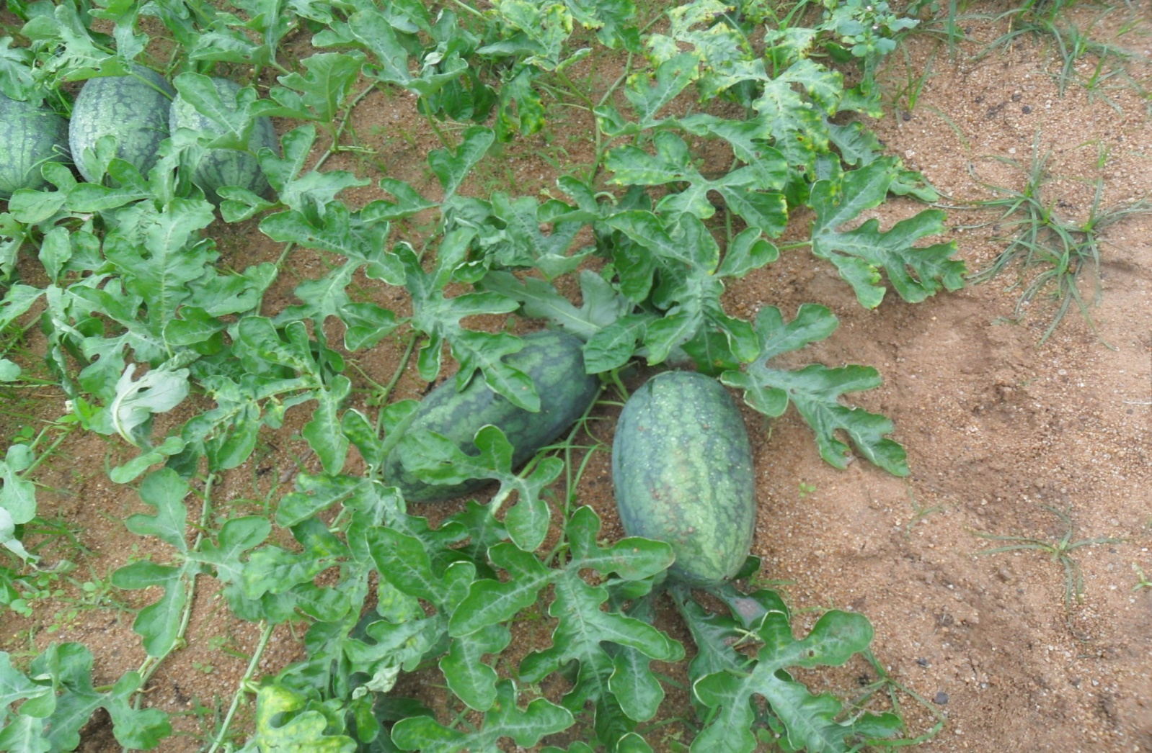
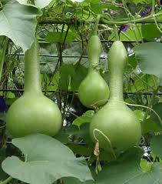
Đoán cây :
Cây mai
Cây dưa hấu
Cây phượng vĩ
Cây lúa
Cây bầu

Slide 21

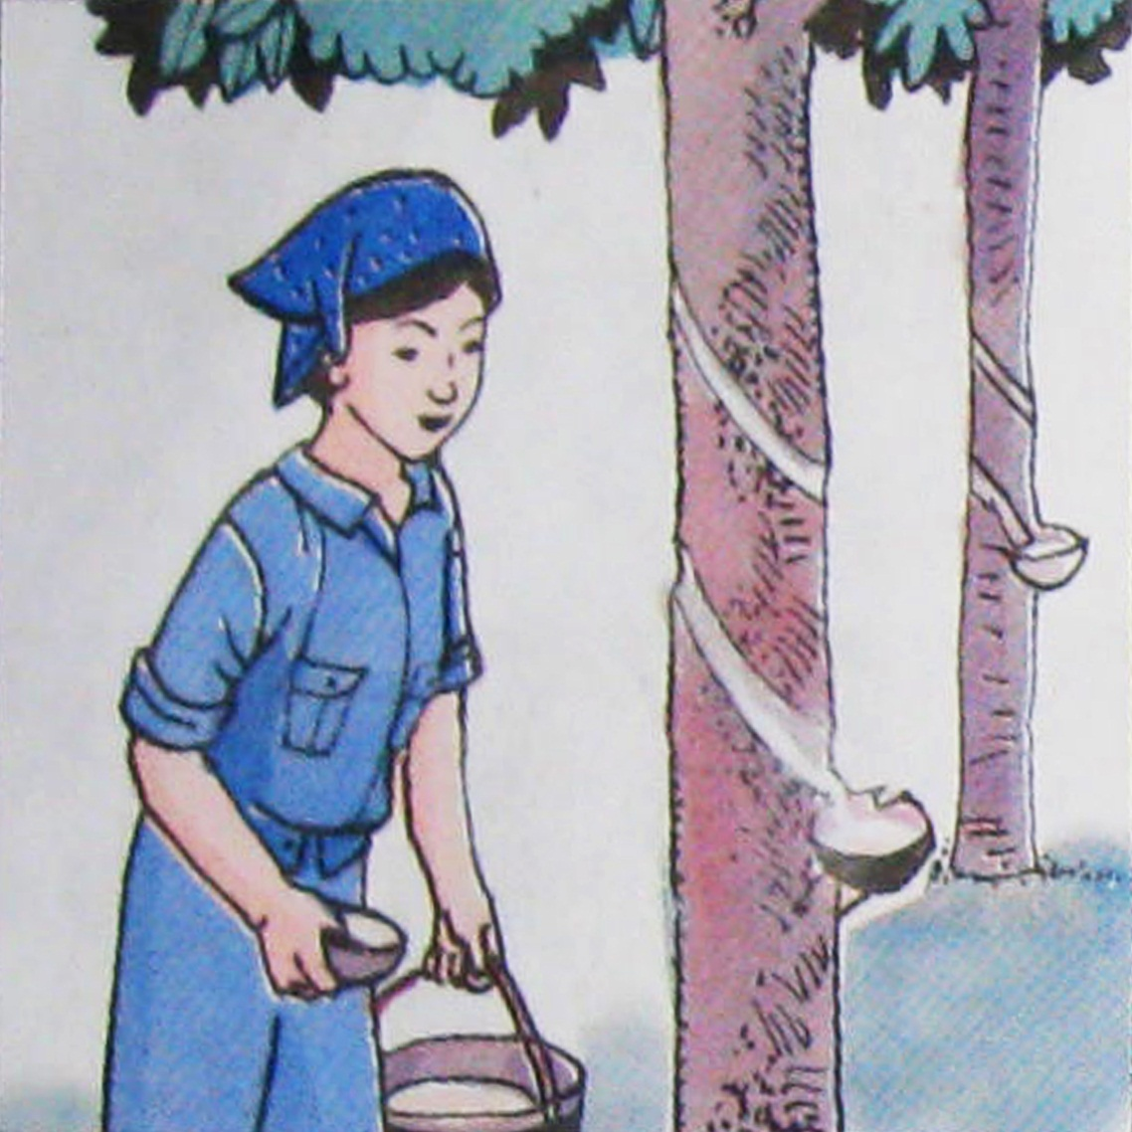
Chức năng của thân cây
Nhựa (mủ) chảy ra.
Rạch thử vào thân cây cao su. Em thấy gì ?

Slide 22
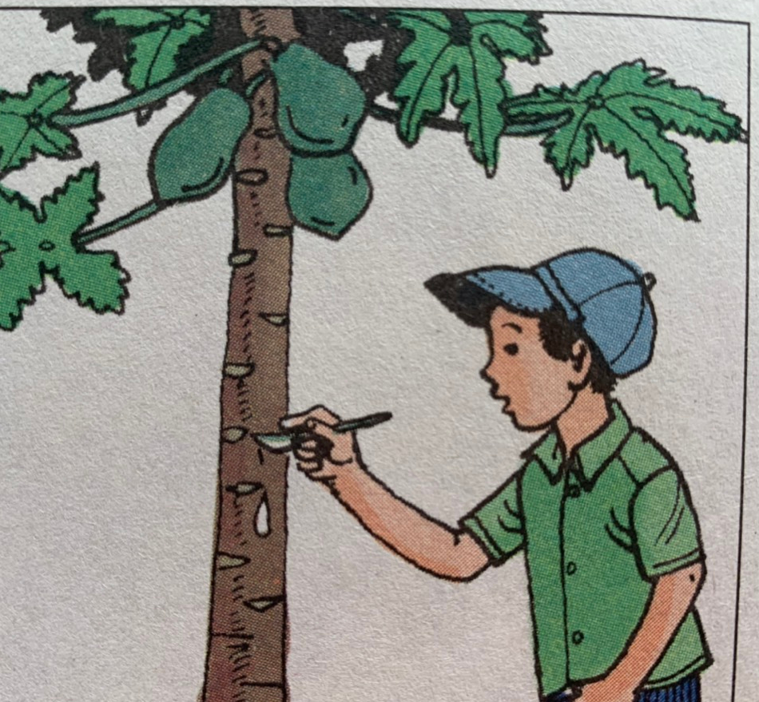
Nhựa (mủ) chảy ra
Cây đu đủ

Slide 23
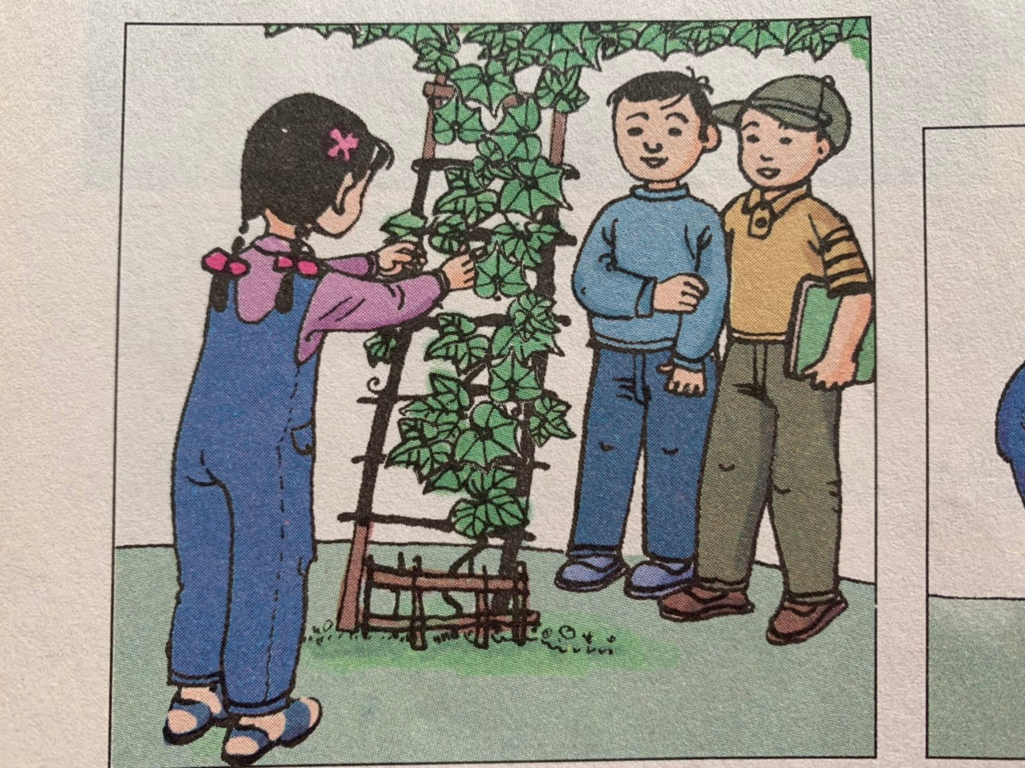
* Hoạt động 2: Chức năng của thân cây
- Bấm một ngọn cây mướp nhưng không làm đứt rời khỏi thân.
- Vài ngày sau, em thấy ngọn cây như thế nào?

Slide 24
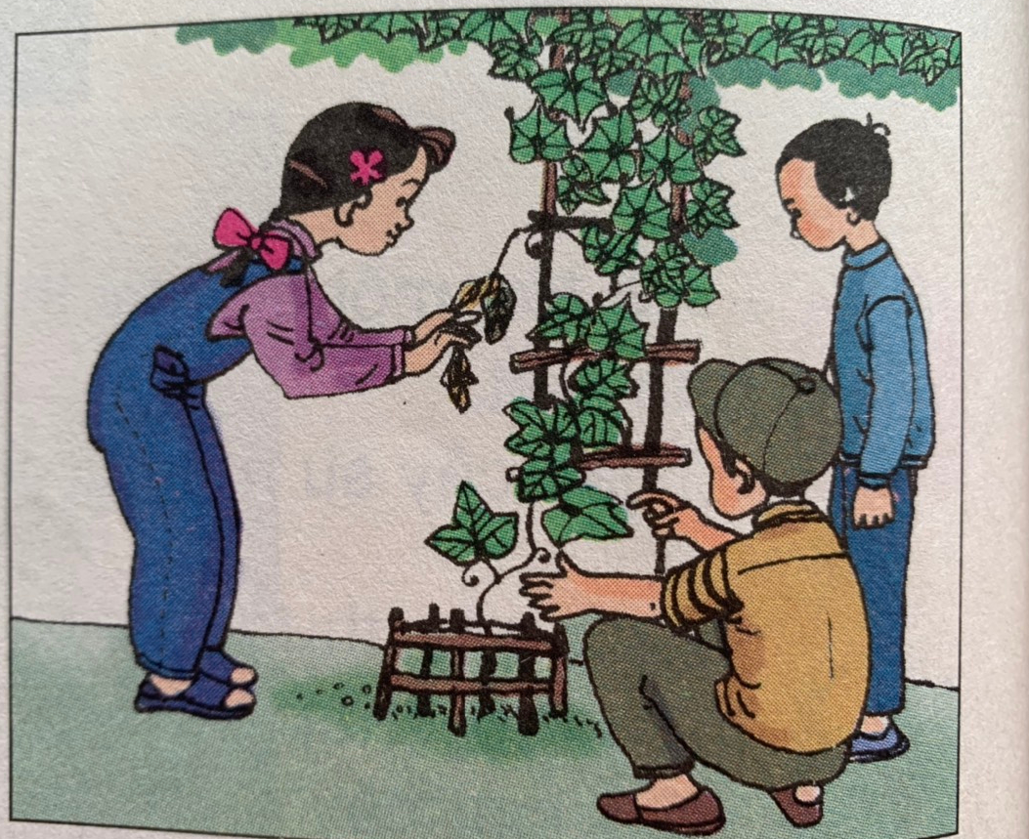
Ngọn cây bị héo.

Slide 25
- Vì sao ngọn cây bị héo?
Vì ngọn cây không nhận đủ nhựa cây để duy trì sự sống.
- Thân cây có chức năng gì ?
Một trong những chức năng của thân cây là: vận chuyển nhựa từ rễ lên lá và từ lá đi khắp các bộ phận của cây để nuôi cây.

Slide 26
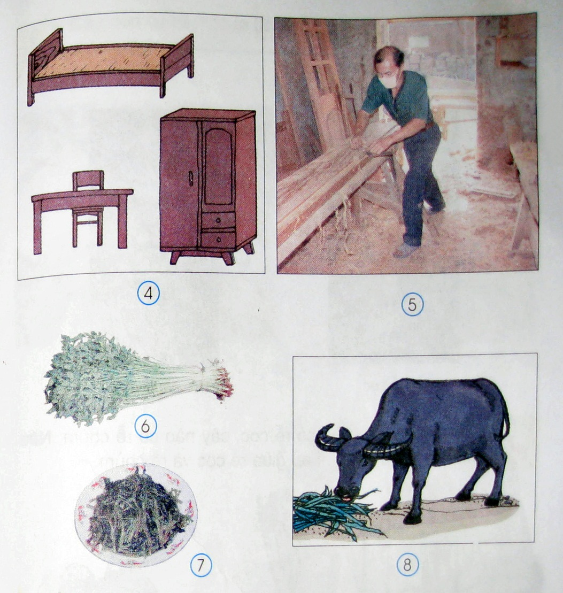
* Hoạt động 3: Lợi ích của thân cây đối với đời sống con người và động vật
- Quan sát hình 4,5,6,7, 8 trang 81 (SGK) Thân cây được sử dụng làm gì ?
+ Thân cây dùng để đóng tủ, giường, bàn ghế, làm thức ăn cho con người,động vật.

Slide 27
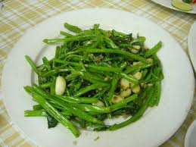
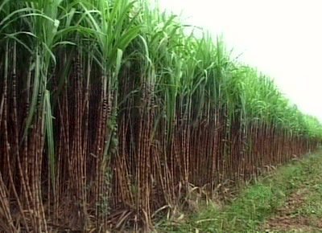
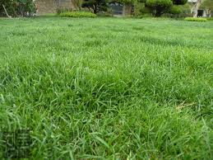
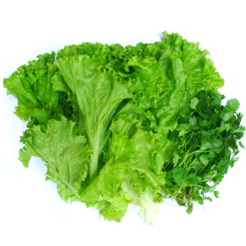
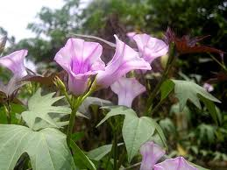
1. Kể tên một số thân cây dùng làm thức ăn cho người hoặc động vật ?
Rau muống
Cây cỏ
Cây mía
Rau xà lách
Rau lang

Slide 28
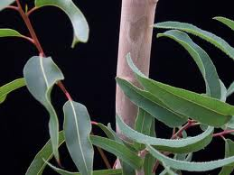
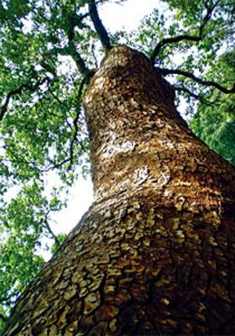
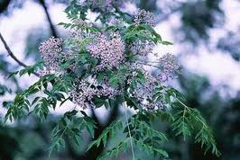
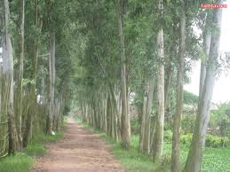
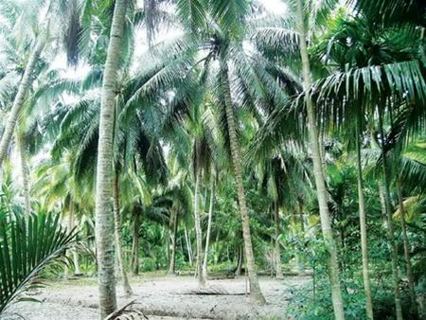
2. Kể tên một số thân cây cho gỗ làm nhà, đóng tàu, thuyền, bàn ghế, giường, tủ,…?
Cây bạch đàn
Cây xoan (sầu đông)
Cây gỗ lim
Cây xà cừ
Cây dừa

Slide 29
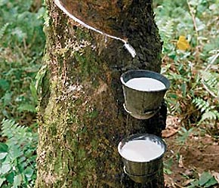
3. Kể tên một số thân cây cho nhựa (mủ) để làm cao su, làm sơn?

Slide 30
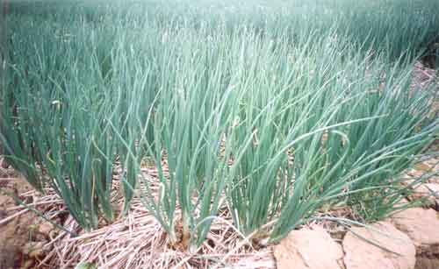
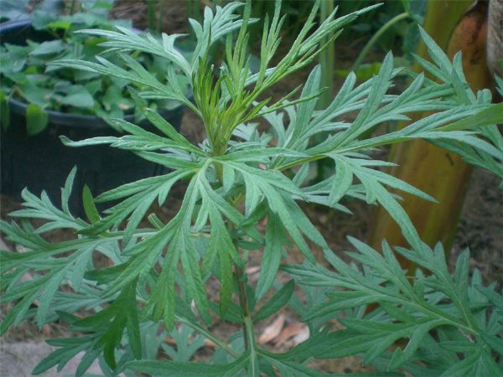
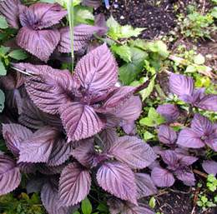
Một số thân cây được dùng làm thuốc
Cây hành lá
Cây tía tô
Cây ngải cứu

Slide 31
Lợi ích của thân cây đối với đời sống con người và động vật.
Thân cây được dùng làm thức ăn cho người, động vật hoặc để làm nhà và đóng đồ,…

Slide 32
Về nhà :
- Học thuộc mục Bạn cần biết sách giáo khoa trang 79.
Tìm hiểu ích lợi của thân cây đối với đời sống con
người và chức năng của thân cây đối với cây.
- Xem trước bài 42 Thân cây (tiếp theo).

Slide 33



Kính chúc quý thầy cô sức khỏe!
Chúc các em học tốt!
Kính chúc quý thầy cô sức khỏe!
Chúc các em học tốt!

